Slide 1
La chandeleur
Crêpes des MS
2017

Slide 2
Un saladier par groupe !!

Slide 3
Reste plus qu’à faire cuire!

Slide 4
Super fiers de nous !

Slide 5
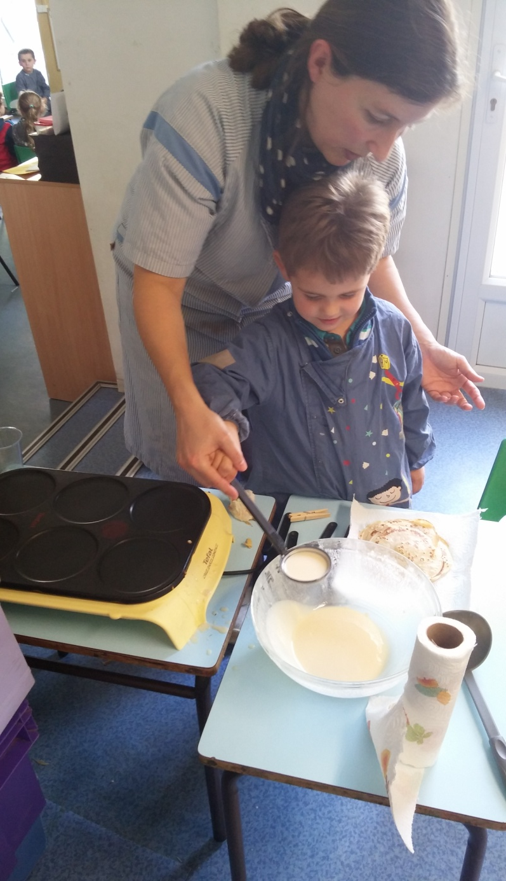
On se concentre...

Slide 6
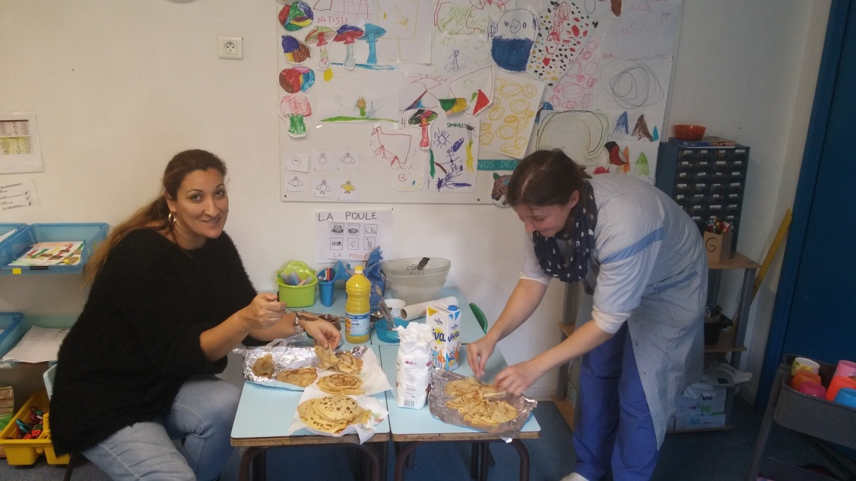
Nous attendons patiemment notre tour ...

